Slide 1
CHÀO MỪNG CÁC EM
ĐẾN VỚI BÀI HỌC NGÀY HÔM NAY!

Slide 2
KHỞI ĐỘNG
Hai Bà Trưng
Năm 40-43
1. Cuộc khởi nghĩa lớn đầu tiên chống Bắc thuộc?

Slide 3
KHỞI ĐỘNG
Bà Triệu
Năm 248
2. Cuộc khởi nghĩa chống lại chính quyền đô hộ nhà Ngô?

Slide 4
KHỞI ĐỘNG
Lý Bí
Năm 542-602
3. Nhà nước Vạn Xuân gắn liền với cuộc khởi nghĩa nào?

Slide 5
KHỞI ĐỘNG
Mai Hắc đế
4. Hoàng đế Mai Thúc Loan có tên hiệu là gì?

Slide 6
KHỞI ĐỘNG
Phùng Hưng
5. Cuộc khởi nghĩa nào chống lại nhà Đường diễn ra vào cuối thế kỉ VIII?

Slide 7
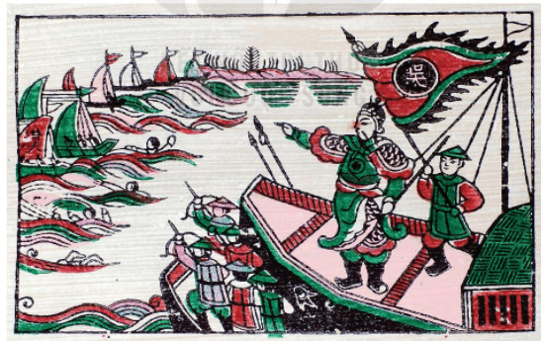

Slide 8
Tiết 45, 46 BÀI 19:
BƯỚC NGOẶT LỊCH SỬ ĐẦU THẾ KỈ X

Slide 9
NỘI DUNG BÀI HỌC
Cuộc đấu tranh giành quyền tự chủ của họ khúc, họ Dương
Ngô Quyền và chiến thắng
Bạch Đằng năm 938

Slide 10
I.CUỘC ĐẤU TRANH GIÀNH QUYỀN TỰ CHỦ CỦA HỌ KHÚC, HỌ DƯƠNG
HỌ KHÚC XÂY DỰNG NỀN TỰ CHỦ
a. Hoàn cảnh
Hoàn cảnh lịch sử đầu thế kỉ X?

Slide 11
Cuối thế kỉ IX, nhà Đường suy yếu, Khúc Thừa Dụ đánh chiếm thành Đại La, xây dựng nền tự chủ.
906, nhà Đường phong chức Tiết độ sứ cho Khúc Thừa Dụ.

Slide 12
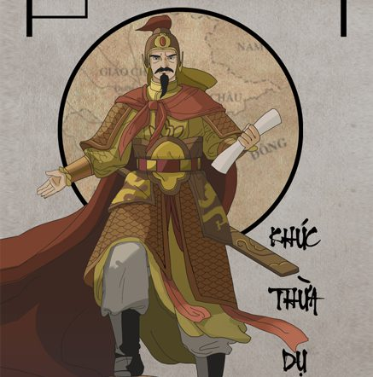
Khúc Thừa Dụ quê ở đất Hồng Châu (nay là huyện Ninh Giang, Hải Dương, là người đã đặt cơ sở cho nền độc lập, tự chủ của nước ta sau 1.000 năm chịu ách thống trị của phong kiến phương Bắc. Nhân lúc nhà Đường suy yếu, ông đã đem quân đánh phủ thành Đại La và tự xưng là Tiết độ sứ, đứng lên cai quản nước ta.
Khúc Thừa Dụ

Slide 13
Việc nhà Đường công nhận chức
Tiết độ sứ cho Khúc Thừa Dụ thể hiện điều gì?
Nhà Đường suy yếu.
Thực hiện một cuộc cướp chính quyền một cách khéo léo, đẩy nhà Đường vào thế đã rồi - buộc phải công nhận chính quyền tự chủ của người Việt.
Chế độ cai trị của chính quyền phong kiến phương Bắc
đã chấm dứt, chỉ còn tồn tại về mặt danh nghĩa.

Slide 14
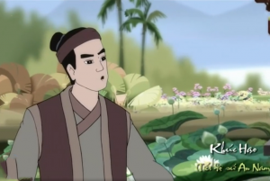
Khúc Hạo là người thừa kế chức Tiết độ sứ của cha. Ông là người đầu tiên thực hiện cải cách đất nước, thực hiện chính sách ngoại giao mềm dẻo để giữ được nền độc lập tự chủ cho dân tộc.
Khúc Hạo

Slide 15
I.CUỘC ĐẤU TRANH GIÀNH QUYỀN TỰ CHỦ CỦA HỌ KHÚC, HỌ DƯƠNG
HỌ KHÚC XÂY DỰNG NỀN TỰ CHỦ
a. Hoàn cảnh
b. Khúc Hạo xây dựng nền tự chủ
Khúc Hạo đã làm gì để xây dựng nền tự chủ?

Slide 16
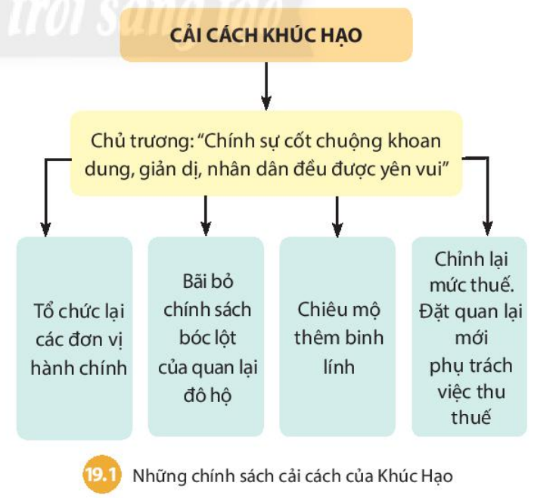

Slide 17
- Từ 907 - 917, Khúc Hạo thay cha cai trị và tiến hành nhiều cải cách tiến bộ.

Slide 18
I.CUỘC ĐẤU TRANH GIÀNH QUYỀN TỰ CHỦ CỦA HỌ KHÚC, HỌ DƯƠNG
HỌ KHÚC XÂY DỰNG NỀN TỰ CHỦ
a. Hoàn cảnh
b. Khúc Hạo xây dựng nền tự chủ
c. Ý nghĩa
Ý nghĩa của nền tự chủ họ Khúc?

Slide 19
Ý nghĩa:
- Đặt nền móng xây dựng chính quyền tự chủ, độc lập với phong kiến phương Bắc.

Slide 20
2. DƯƠNG ĐÌNH NGHỆ CHỐNG QUÂN NAM HÁN, CỦNG CỐ NỀN TỰ CHỦ
a. Diễn biến, kết quả

Slide 21
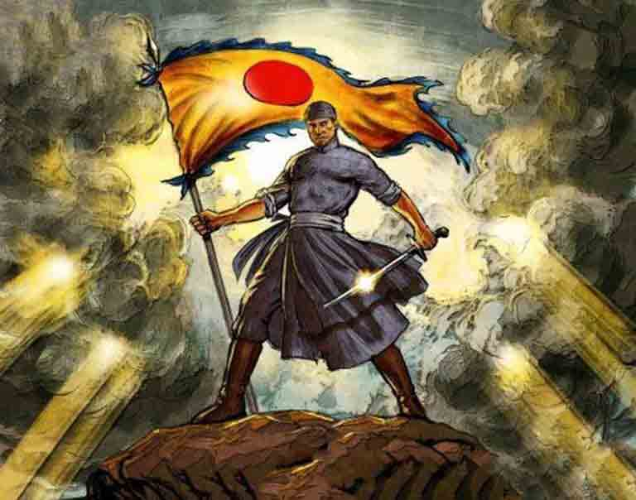
Dương Đình Nghệ

Slide 22
trả lời câu hỏi
Trình bày những điểm chính về diễn biến và kết quả chống quân Nam Hán do Dương Đình Nghệ lãnh đạo.

Slide 23
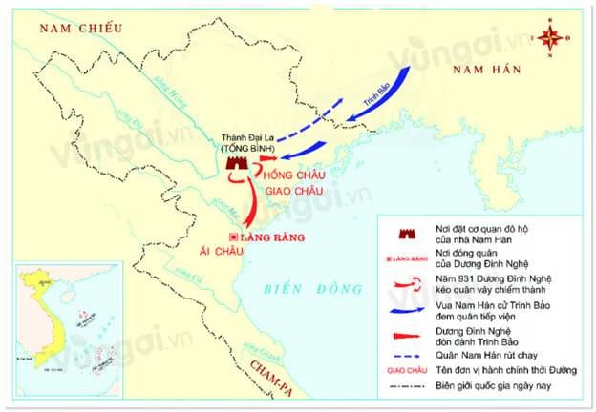

Slide 24
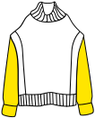
2. DƯƠNG ĐÌNH NGHỆ CHỐNG QUÂN NAM HÁN, CỦNG CỐ NỀN TỰ CHỦ
a. Diễn biến, kết quả
- Năm 930, quân Nam Hán xâm lược nước ta.
- Năm 931, từ Làng Giàng Dương Đình Nghệ đem quân đánh chiếm thành Đại La và đánh bại quân tiếp viện.
- Đánh tan quân Nam Hán, Dương Đình Nghệ xưng Tiết độ sứ.

Slide 25
2. DƯƠNG ĐÌNH NGHỆ CHỐNG QUÂN NAM HÁN, CỦNG CỐ NỀN TỰ CHỦ
Diễn biến, kết quả
Ý nghĩa
Ý nghĩa của trận chiến chống quân Nam Hán của Dương Đình Nghệ

Slide 26
2. DƯƠNG ĐÌNH NGHỆ CHỐNG QUÂN NAM HÁN, CỦNG CỐ NỀN TỰ CHỦ
Diễn biến, kết quả
Ý nghĩa
Khôi phục và củng cố nền tự chủ

Slide 27
LUYỆN TẬP

Slide 28
Câu 1. Đầu năm 906, vua Đường buộc phải phong Khúc Thừa Dụ làm
A. Thái thú.
B. Thái úy.
C. Tiết độ sứ.
D. Thứ sử.

Slide 29
Câu 2 Nội dung nào phản ảnh đúng điều kiện khách quan thuận lợi để Khúc Thừa Dụ nổi dậy giành quyền tự chủ thành công?
A. Sự ủng hộ của nhân dân.
B. Sự suy yếu của nhà Đường.
C. Khúc Thừa Dụ đã xây dựng được một lực lượng mạnh trước đó.
D. Nền kinh tế trong nước đã phát triển hơn trước.

Slide 30
Câu 3: Sau khi nổi dậy chiếm thành Đại La (Hà Nội), Khúc Thừa Dụ không xưng Vương mà xưng Tiết độ sứ vì:
A. ông muốn lợi dụng danh nghĩa quan lại nhà Đường để xây dựng nền tự chủ.
B. nhân dân không ủng hộ Khúc Thừa Dụ xưng vương.
C. Khúc Thừa Dụ không đủ thực lực để xưng vương.
D.Khúc Thừa Dụ không muốn tạo ra khoảng cách với nhân dân.

Slide 31
Câu 4. Ai lên thay Khúc Thừa Dụ sau khi ông qua đời?
A. Khúc Thừa Mỹ.
B. Dương Đình Nghệ.
C. Khúc Hạo.
D. Mai Thúc Loan.

Slide 32
Câu 5 Khúc Hạo chủ trương xây dựng đất nước tự chủ theo đường lối nào?
A. Khoan thư sức dân là kế sâu rễ bền gốc.
B. Đẩy thuyền cũng là dân, lật thuyền cũng là dân.
C. Dân vi quý, xã tắc thứ chi, quân vi khinh.
D. Chính sự cốt chuộng khoan dung giản dị, nhân dân đều được yên vui.

Slide 33
Câu 6. Sau khi lên thay cha, Khúc Hạo đã
A. tiến hành nhiều chính sách tiến bộ.
B. thi hành luật pháp nghiêm khắc.
C. làm theo những chính sách trước kia của Khúc Thừa Dụ.
D. chia ruộng đất cho dân nghèo.

Slide 34
Câu 7: Nội dung nào không phải chính sách của Khúc Hạo nhằm xây dựng một đất nước tự chủ là?
A. Bình quân thuế ruộng, tha bỏ lực dịch.
B. Tổ chức lại các đơn vị hành chính.
C. Điều chỉnh lại mức thuế.
D. Xưng vương, xây dựng một bộ máy nhà nước mới.

Slide 35
Câu 8: Năm 931, Dương Đình Nghệ lãnh đạo người Việt nội dậy đấu tranh, chống lại cuộc xâm lược của:
A. nhà Lương.
B. nhà Đường.
C. nhà Tống.
D. nhà Nam Hán.

Slide 36
Câu 9: Anh hùng dân tộc nào đã lãnh đạo người Việt đấu tranh chống quân Nam Hán xâm lược vào năm 931?
A. Ngô Quyền.
B. Triệu Quang Phục.
C. Dương Đình Nghệ.
D. Lý Nam Đế.

Slide 37
Câu 10 Đánh bại quân Nam Hán, Dương Đình Nghệ đã làm gì?
A. Xưng vương.
B. Lên ngôi Hoàng đế.
C. Cấp đất cho dân.
D. Xưng Tiết độ sứ.

Slide 38
CẢM ƠN CÁC EM
ĐÃ LẮNG NGHE BÀI GIẢNG!

